Slide 1
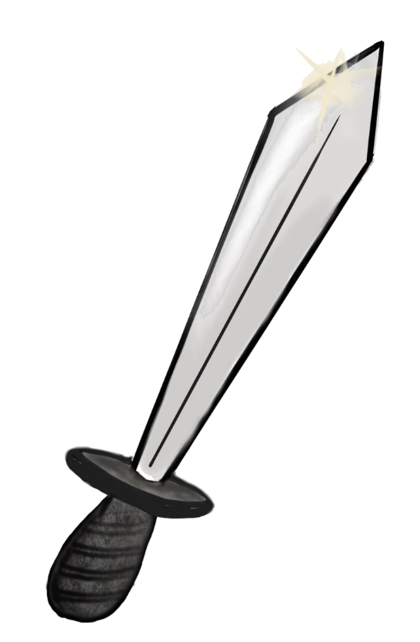
סֵפֶר יְהוֹשֻׁעַ
פֶּרֶק יא
מִלְחֶמֶת מַלְכֵי הַצָּפוֹן
Notes:
בפתיחת השיעור נברר עם התלמידים את המילה "משפטים". אלו מילים זה מזכיר? אלו מילים נוספות יש לציין משפט? אלו מוסדות אנו מכירים שקשורים לכך? מה עושים שם? אלו מקרים באים בפני בית הדין? בסופו של הדיון עלינו להבין כי המשפט עוסק במקרים, שקורים, בחיי היום-יום בין אדם לחבירו. יש לכך כמה משמעויות לענייננו:
התורה מייחסת לכך חשיבות. אדם ישר מנהל את חיי היום-יום שלו בצדק. תקלות ועימותים קורים אולם אדם הגון מנסה לפתור אותם בדרכי צדק, ומקבל את הכרעות הדיין.
המודל הוא: מקרה-דין. הדיין לא יכול לפסוק מבלי שהמקרה ברור, גם אנו בפרשת משפטים נראה בכל מקור מהו המקרה המוצג ורק אז נלמד כיצד התורה פוסקת.
הריאליה בזמן התורה שונה מהריאליה כיום, ולכן צריך להבין את מקומם של "שור" או "עבד" במציאות אליה מתייחסת התורה.

Slide 2
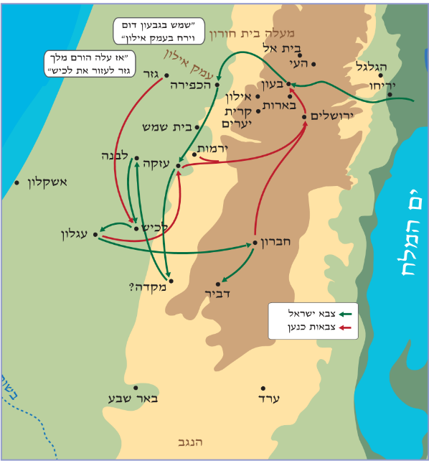
סִכּוּם מִלְחֲמוֹת הַדָּרוֹם

Slide 3
יָבִין אוֹסֵף אֶת מַלְכֵי הַצָּפוֹן
א וַיְהִי כִּשְׁמֹעַ יָבִין מֶלֶךְ חָצוֹר וַיִּשְׁלַח אֶל יוֹבָב מֶלֶךְ מָדוֹן וְאֶל מֶלֶךְ שִׁמְרוֹן וְאֶל מֶלֶךְ אַכְשָׁף:
ב וְאֶל הַמְּלָכִים אֲשֶׁר מִצְּפוֹן בָּהָר וּבָעֲרָבָה נֶגֶב כִּנְרוֹת וּבַשְּׁפֵלָה וּבְנָפוֹת דּוֹר מִיָּם:
ג הַכְּנַעֲנִי מִמִּזְרָח וּמִיָּם וְהָאֱמֹרִי וְהַחִתִּי וְהַפְּרִזִּי וְהַיְבוּסִי בָּהָר וְהַחִוִּי תַּחַת חֶרְמוֹן בְּאֶרֶץ הַמִּצְפָּה: ד וַיֵּצְאוּ הֵם וְכָל מַחֲנֵיהֶם עִמָּם עַם רָב כַּחוֹל אֲשֶׁר עַל שְׂפַת הַיָּם לָרֹב וְסוּס וָרֶכֶב רַב מְאֹד:
ה וַיִּוָּעֲדוּ כֹּל הַמְּלָכִים הָאֵלֶּה וַיָּבֹאוּ וַיַּחֲנוּ יַחְדָּו אֶל מֵי מֵרוֹם
לְהִלָּחֵם עִם-יִשְׂרָאֵל:

Slide 4
יָבִין אוֹסֵף אֶת מַלְכֵי הַצָּפוֹן
א וַיְהִי כִּשְׁמֹעַ יָבִין מֶלֶךְ חָצוֹר וַיִּשְׁלַח אֶל יוֹבָב מֶלֶךְ מָדוֹן וְאֶל מֶלֶךְ שִׁמְרוֹן וְאֶל מֶלֶךְ אַכְשָׁף:
ב וְאֶל הַמְּלָכִים אֲשֶׁר מִצְּפוֹן בָּהָר וּבָעֲרָבָה נֶגֶב כִּנְרוֹת וּבַשְּׁפֵלָה וּבְנָפוֹת דּוֹר מִיָּם:
ג הַכְּנַעֲנִי מִמִּזְרָח וּמִיָּם וְהָאֱמֹרִי וְהַחִתִּי וְהַפְּרִזִּי וְהַיְבוּסִי בָּהָר וְהַחִוִּי תַּחַת חֶרְמוֹן בְּאֶרֶץ הַמִּצְפָּה: ד וַיֵּצְאוּ הֵם וְכָל מַחֲנֵיהֶם עִמָּם עַם רָב כַּחוֹל אֲשֶׁר עַל שְׂפַת הַיָּם לָרֹב וְסוּס וָרֶכֶב רַב מְאֹד:
ה וַיִּוָּעֲדוּ כֹּל הַמְּלָכִים הָאֵלֶּה וַיָּבֹאוּ וַיַּחֲנוּ יַחְדָּו אֶל מֵי מֵרוֹם
לְהִלָּחֵם עִם-יִשְׂרָאֵל:

Slide 5
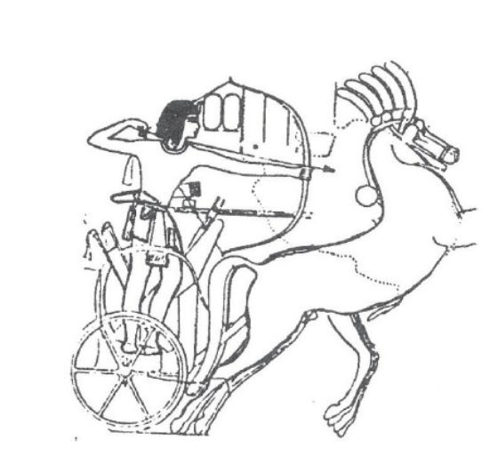
יָבִין אוֹסֵף אֶת מַלְכֵי הַצָּפוֹן
א וַיְהִי כִּשְׁמֹעַ יָבִין מֶלֶךְ חָצוֹר וַיִּשְׁלַח אֶל יוֹבָב מֶלֶךְ מָדוֹן וְאֶל מֶלֶךְ שִׁמְרוֹן וְאֶל מֶלֶךְ אַכְשָׁף:
ב וְאֶל הַמְּלָכִים אֲשֶׁר מִצְּפוֹן בָּהָר וּבָעֲרָבָה נֶגֶב כִּנְרוֹת וּבַשְּׁפֵלָה וּבְנָפוֹת דּוֹר מִיָּם:
ג הַכְּנַעֲנִי מִמִּזְרָח וּמִיָּם וְהָאֱמֹרִי וְהַחִתִּי וְהַפְּרִזִּי וְהַיְבוּסִי בָּהָר וְהַחִוִּי תַּחַת חֶרְמוֹן בְּאֶרֶץ הַמִּצְפָּה: ד וַיֵּצְאוּ הֵם וְכָל מַחֲנֵיהֶם עִמָּם עַם רָב כַּחוֹל אֲשֶׁר עַל שְׂפַת הַיָּם לָרֹב וְסוּס וָרֶכֶב רַב מְאֹד:
ה וַיִּוָּעֲדוּ כֹּל הַמְּלָכִים הָאֵלֶּה וַיָּבֹאוּ וַיַּחֲנוּ יַחְדָּו אֶל מֵי מֵרוֹם
לְהִלָּחֵם עִם-יִשְׂרָאֵל:

Slide 6
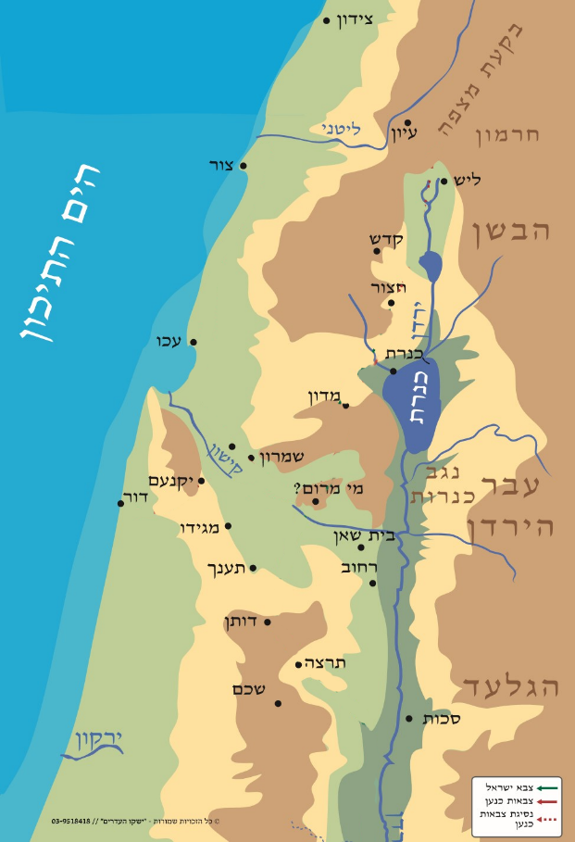
יָבִין אוֹסֵף אֶת מַלְכֵי הַצָּפוֹן
א וַיְהִי כִּשְׁמֹעַ יָבִין מֶלֶךְ חָצוֹר וַיִּשְׁלַח אֶל יוֹבָב מֶלֶךְ מָדוֹן וְאֶל מֶלֶךְ שִׁמְרוֹן וְאֶל מֶלֶךְ אַכְשָׁף:
ב וְאֶל הַמְּלָכִים אֲשֶׁר מִצְּפוֹן בָּהָר וּבָעֲרָבָה נֶגֶב כִּנְרוֹת וּבַשְּׁפֵלָה וּבְנָפוֹת דּוֹר מִיָּם:
ג הַכְּנַעֲנִי מִמִּזְרָח וּמִיָּם וְהָאֱמֹרִי וְהַחִתִּי וְהַפְּרִזִּי וְהַיְבוּסִי בָּהָר וְהַחִוִּי תַּחַת חֶרְמוֹן בְּאֶרֶץ הַמִּצְפָּה: ד וַיֵּצְאוּ הֵם וְכָל מַחֲנֵיהֶם עִמָּם עַם רָב כַּחוֹל אֲשֶׁר עַל שְׂפַת הַיָּם לָרֹב וְסוּס וָרֶכֶב רַב מְאֹד:
ה וַיִּוָּעֲדוּ כֹּל הַמְּלָכִים הָאֵלֶּה וַיָּבֹאוּ וַיַּחֲנוּ יַחְדָּו אֶל מֵי מֵרוֹם
לְהִלָּחֵם עִם-יִשְׂרָאֵל:

Slide 7
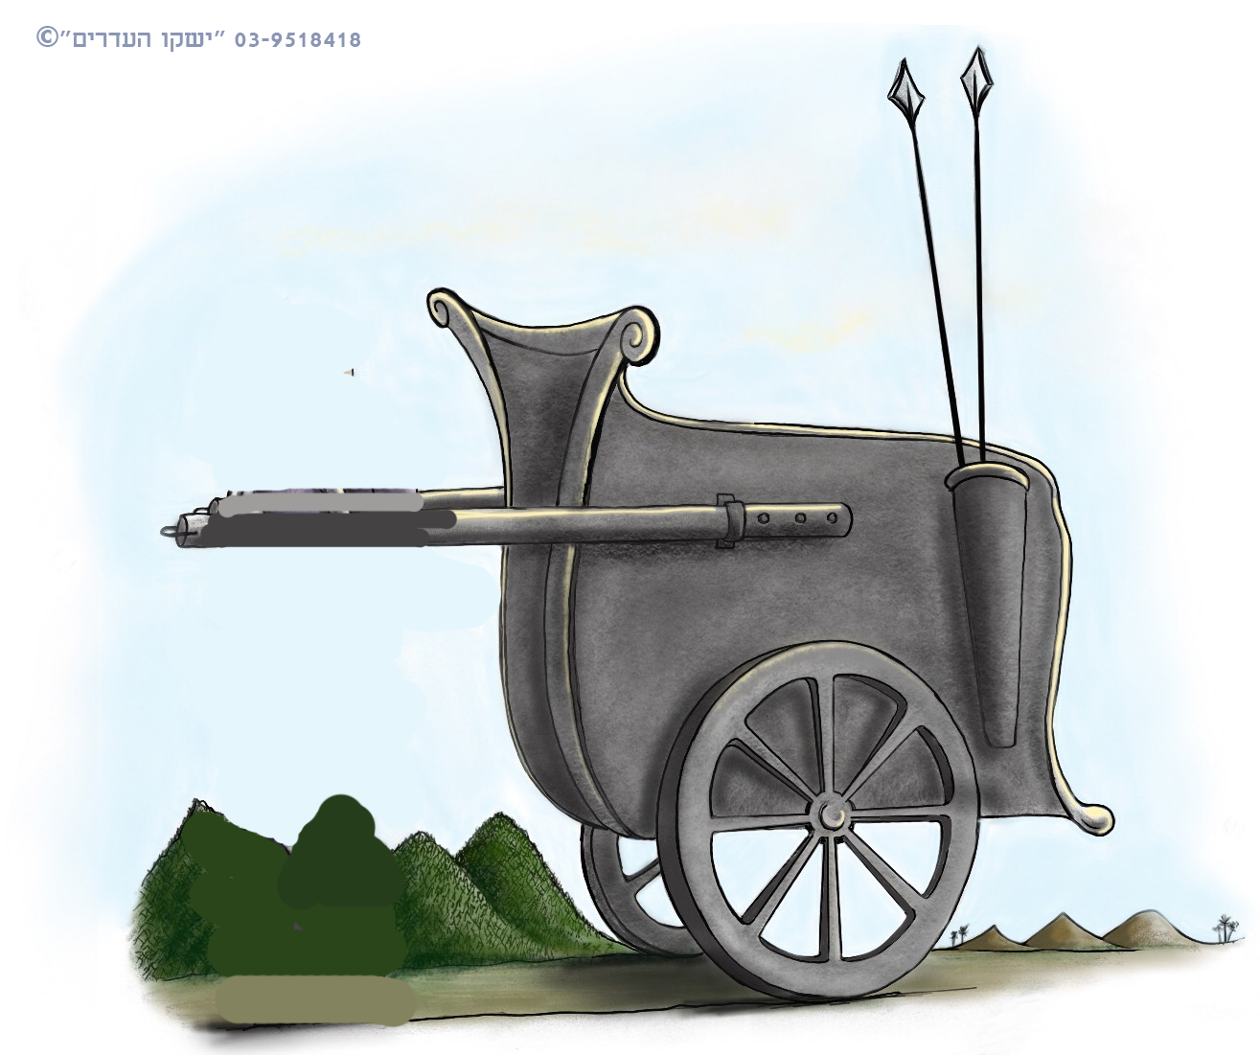
ו. וַיֹּאמֶר ה' אֶל יְהוֹשֻׁעַ אַל תִּירָא מִפְּנֵיהֶם כִּי מָחָר כָּעֵת הַזֹּאת
אָנֹכִי נֹתֵן אֶת כֻּלָּם חֲלָלִים לִפְנֵי יִשְׂרָאֵל אֶת סוּסֵיהֶם תְּעַקֵּר
וְאֶת מַרְכְּבֹתֵיהֶם תִּשְׂרֹף בָּאֵשׁ:

Slide 8
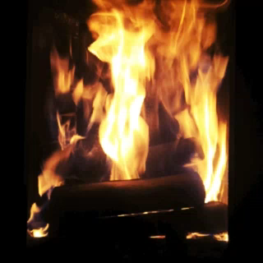
ו. וַיֹּאמֶר ה' אֶל יְהוֹשֻׁעַ אַל תִּירָא מִפְּנֵיהֶם כִּי מָחָר כָּעֵת הַזֹּאת
אָנֹכִי נֹתֵן אֶת כֻּלָּם חֲלָלִים לִפְנֵי יִשְׂרָאֵל אֶת סוּסֵיהֶם תְּעַקֵּר
וְאֶת מַרְכְּבֹתֵיהֶם תִּשְׂרֹף בָּאֵשׁ:

Slide 9
ז וַיָּבֹא יְהוֹשֻׁעַ וְכָל עַם הַמִּלְחָמָה עִמּוֹ עֲלֵיהֶם עַל מֵי מֵרוֹם
פִּתְאֹם וַיִּפְּלוּ בָּהֶם:

Slide 10
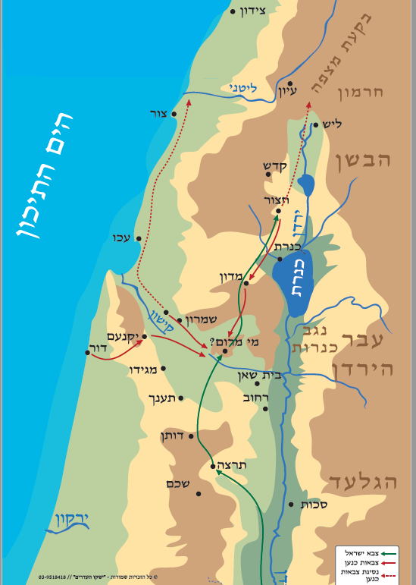
ז וַיָּבֹא יְהוֹשֻׁעַ וְכָל עַם הַמִּלְחָמָה עִמּוֹ עֲלֵיהֶם עַל מֵי מֵרוֹם
פִּתְאֹם וַיִּפְּלוּ בָּהֶם:
ח וַיִּתְּנֵם יְהוָה בְּיַד יִשְׂרָאֵל וַיַּכּוּם וַיִּרְדְּפוּם עַד צִידוֹן רַבָּה וְעַד מִשְׂרְפוֹת
מַיִם וְעַד בִּקְעַת מִצְפֶּה מִזְרָחָה וַיַּכֻּם עַד בִּלְתִּי הִשְׁאִיר לָהֶם שָׂרִיד:
ט וַיַּעַשׂ לָהֶם יְהוֹשֻׁעַ כַּאֲשֶׁר אָמַר לוֹ יְהוָה אֶת סוּסֵיהֶם עִקֵּר וְאֶת
מַרְכְּבֹתֵיהֶם שָׂרַף בָּאֵשׁ:
י וַיָּשָׁב יְהוֹשֻׁעַ בָּעֵת הַהִיא וַיִּלְכֹּד אֶת חָצוֹר וְאֶת מַלְכָּהּ הִכָּה בֶחָרֶב
כִּי חָצוֹר לְפָנִים הִיא רֹאשׁ כָּל הַמַּמְלָכוֹת הָאֵלֶּה:
יא וַיַּכּוּ אֶת כָּל הַנֶּפֶשׁ אֲשֶׁר בָּהּ לְפִי חֶרֶב הַחֲרֵם לֹא נוֹתַר כָּל נְשָׁמָה
וְאֶת חָצוֹר שָׂרַף בָּאֵשׁ:

Slide 11
ז וַיָּבֹא יְהוֹשֻׁעַ וְכָל עַם הַמִּלְחָמָה עִמּוֹ עֲלֵיהֶם עַל מֵי מֵרוֹם
פִּתְאֹם וַיִּפְּלוּ בָּהֶם:
ח וַיִּתְּנֵם יְהוָה בְּיַד יִשְׂרָאֵל וַיַּכּוּם וַיִּרְדְּפוּם עַד צִידוֹן רַבָּה וְעַד מִשְׂרְפוֹת
מַיִם וְעַד בִּקְעַת מִצְפֶּה מִזְרָחָה וַיַּכֻּם עַד בִּלְתִּי הִשְׁאִיר לָהֶם שָׂרִיד:
ט וַיַּעַשׂ לָהֶם יְהוֹשֻׁעַ כַּאֲשֶׁר אָמַר לוֹ יְהוָה אֶת סוּסֵיהֶם עִקֵּר וְאֶת
מַרְכְּבֹתֵיהֶם שָׂרַף בָּאֵשׁ:
י וַיָּשָׁב יְהוֹשֻׁעַ בָּעֵת הַהִיא וַיִּלְכֹּד אֶת חָצוֹר וְאֶת מַלְכָּהּ הִכָּה בֶחָרֶב
כִּי חָצוֹר לְפָנִים הִיא רֹאשׁ כָּל הַמַּמְלָכוֹת הָאֵלֶּה:
יא וַיַּכּוּ אֶת כָּל הַנֶּפֶשׁ אֲשֶׁר בָּהּ לְפִי חֶרֶב הַחֲרֵם לֹא נוֹתַר כָּל נְשָׁמָה
וְאֶת חָצוֹר שָׂרַף בָּאֵשׁ:

Slide 12
ז וַיָּבֹא יְהוֹשֻׁעַ וְכָל עַם הַמִּלְחָמָה עִמּוֹ עֲלֵיהֶם עַל מֵי מֵרוֹם
פִּתְאֹם וַיִּפְּלוּ בָּהֶם:
ח וַיִּתְּנֵם יְהוָה בְּיַד יִשְׂרָאֵל וַיַּכּוּם וַיִּרְדְּפוּם עַד צִידוֹן רַבָּה וְעַד מִשְׂרְפוֹת
מַיִם וְעַד בִּקְעַת מִצְפֶּה מִזְרָחָה וַיַּכֻּם עַד בִּלְתִּי הִשְׁאִיר לָהֶם שָׂרִיד:
ט וַיַּעַשׂ לָהֶם יְהוֹשֻׁעַ כַּאֲשֶׁר אָמַר לוֹ יְהוָה אֶת סוּסֵיהֶם עִקֵּר וְאֶת
מַרְכְּבֹתֵיהֶם שָׂרַף בָּאֵשׁ:
י וַיָּשָׁב יְהוֹשֻׁעַ בָּעֵת הַהִיא וַיִּלְכֹּד אֶת חָצוֹר וְאֶת מַלְכָּהּ הִכָּה בֶחָרֶב
כִּי חָצוֹר לְפָנִים הִיא רֹאשׁ כָּל הַמַּמְלָכוֹת הָאֵלֶּה:
יא וַיַּכּוּ אֶת כָּל הַנֶּפֶשׁ אֲשֶׁר בָּהּ לְפִי חֶרֶב הַחֲרֵם לֹא נוֹתַר כָּל נְשָׁמָה
וְאֶת חָצוֹר שָׂרַף בָּאֵשׁ:

Slide 13
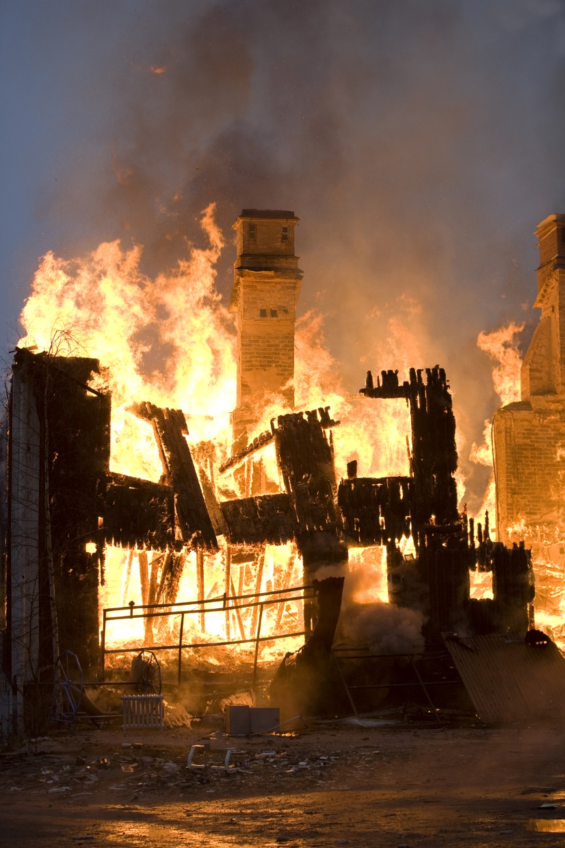
ז וַיָּבֹא יְהוֹשֻׁעַ וְכָל עַם הַמִּלְחָמָה עִמּוֹ עֲלֵיהֶם עַל מֵי מֵרוֹם
פִּתְאֹם וַיִּפְּלוּ בָּהֶם:
ח וַיִּתְּנֵם יְהוָה בְּיַד יִשְׂרָאֵל וַיַּכּוּם וַיִּרְדְּפוּם עַד צִידוֹן רַבָּה וְעַד מִשְׂרְפוֹת
מַיִם וְעַד בִּקְעַת מִצְפֶּה מִזְרָחָה וַיַּכֻּם עַד בִּלְתִּי הִשְׁאִיר לָהֶם שָׂרִיד
ט וַיַּעַשׂ לָהֶם יְהוֹשֻׁעַ כַּאֲשֶׁר אָמַר לוֹ יְהוָה אֶת סוּסֵיהֶם עִקֵּר וְאֶת
מַרְכְּבֹתֵיהֶם שָׂרַף בָּאֵשׁ:
י וַיָּשָׁב יְהוֹשֻׁעַ בָּעֵת הַהִיא וַיִּלְכֹּד אֶת חָצוֹר וְאֶת מַלְכָּהּ הִכָּה בֶחָרֶב
כִּי חָצוֹר לְפָנִים הִיא רֹאשׁ כָּל הַמַּמְלָכוֹת הָאֵלֶּה:
יא וַיַּכּוּ אֶת כָּל הַנֶּפֶשׁ אֲשֶׁר בָּהּ לְפִי חֶרֶב הַחֲרֵם לֹא נוֹתַר כָּל נְשָׁמָה
וְאֶת חָצוֹר שָׂרַף בָּאֵשׁ:

Slide 14
הָאֵזּוֹרִים אוֹתָם כָּבַשׁ יְהוֹשֻׁעַ
טז וַיִּקַּח יְהוֹשֻׁעַ אֶת כָּל הָאָרֶץ הַזֹּאת :
הָהָר
וְאֶת כָּל הַנֶּגֶב
וְאֵת כָּל אֶרֶץ הַגֹּשֶׁן
וְאֶת הַשְּׁפֵלָה
וְאֶת הָעֲרָבָה
וְאֶת הַר יִשְׂרָאֵל וּשְׁפֵלָתֹה:

Slide 15
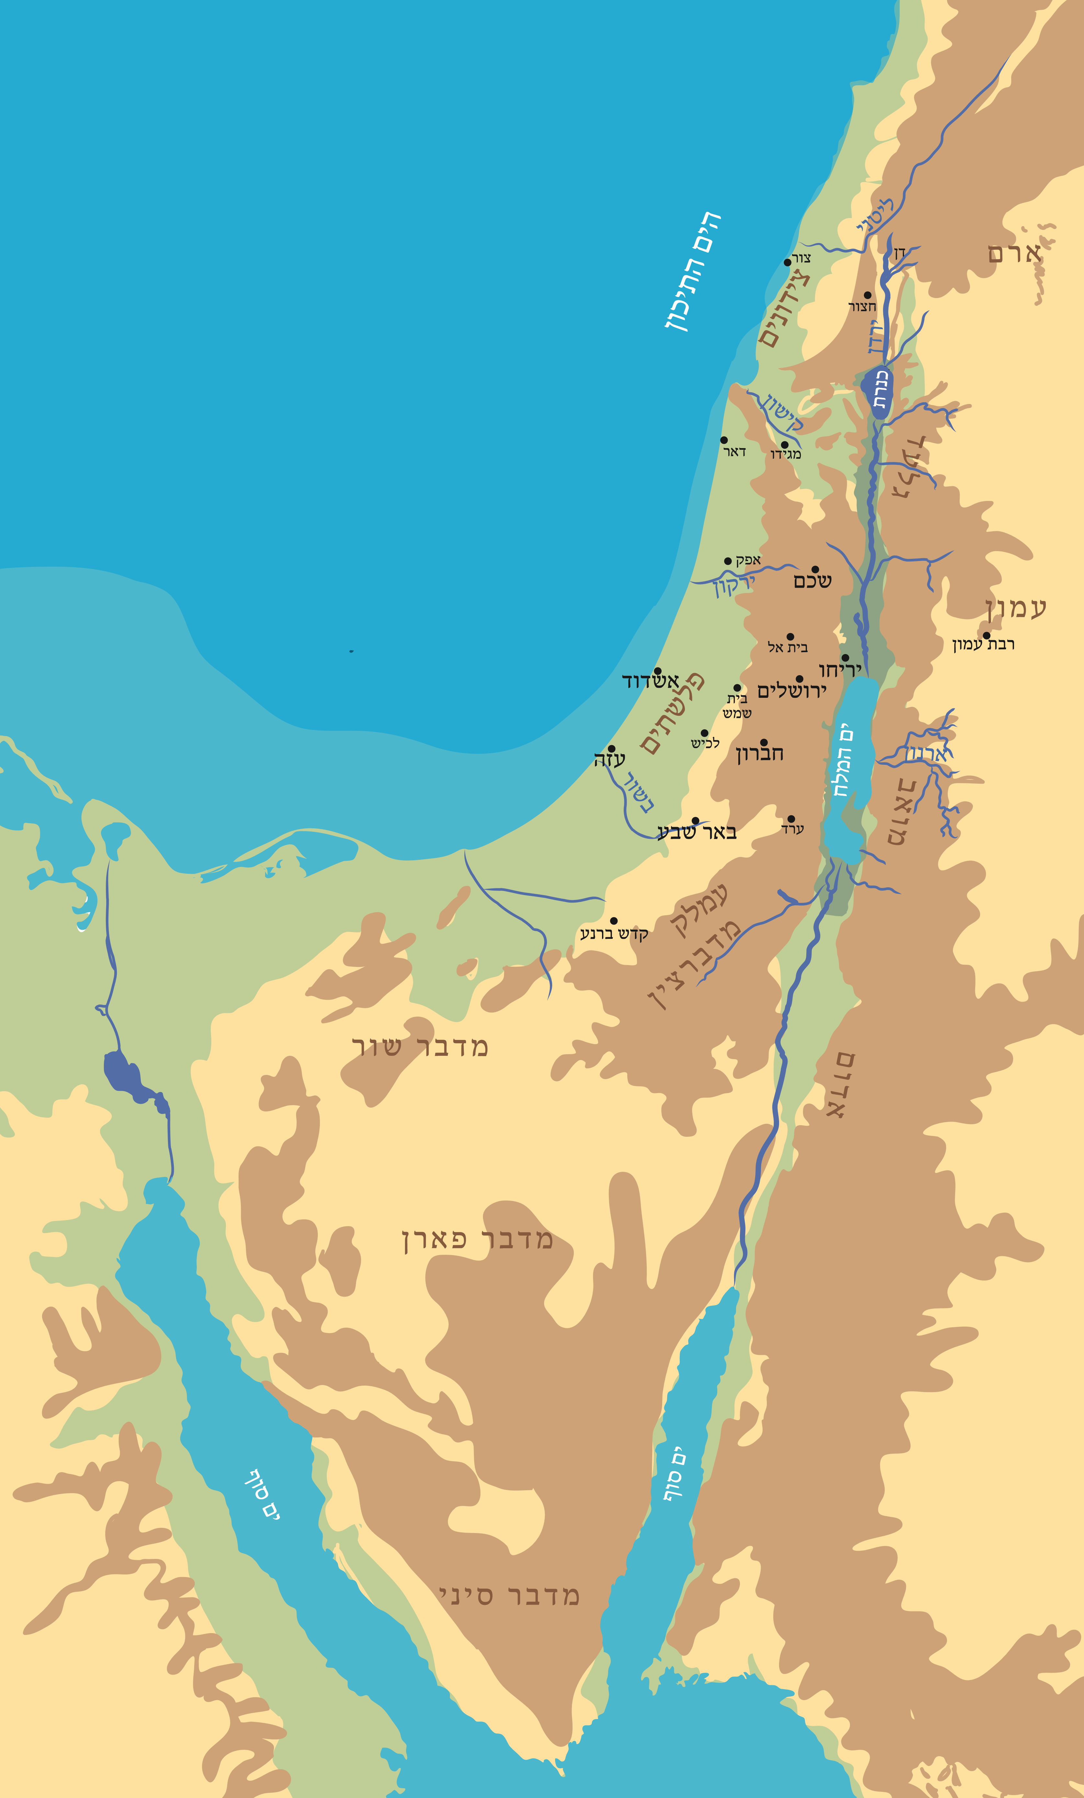
הָאֵזּוֹרִים אוֹתָם כָּבַשׁ יְהוֹשֻׁעַ
טז וַיִּקַּח יְהוֹשֻׁעַ אֶת כָּל הָאָרֶץ הַזֹּאת :
הָהָר
וְאֶת כָּל הַנֶּגֶב
וְאֵת כָּל אֶרֶץ הַגֹּשֶׁן
וְאֶת הַשְּׁפֵלָה
וְאֶת הָעֲרָבָה
וְאֶת הַר יִשְׂרָאֵל וּשְׁפֵלָתֹה:

Slide 16
הָאֵזּוֹרִים אוֹתָם כָּבַשׁ יְהוֹשֻׁעַ
טז וַיִּקַּח יְהוֹשֻׁעַ אֶת כָּל הָאָרֶץ הַזֹּאת :
הָהָר - הרי יהודה
וְאֶת כָּל הַנֶּגֶב
וְאֵת כָּל אֶרֶץ הַגֹּשֶׁן
וְאֶת הַשְּׁפֵלָה
וְאֶת הָעֲרָבָה
וְאֶת הַר יִשְׂרָאֵל וּשְׁפֵלָתֹה:

Slide 17
הָאֵזּוֹרִים אוֹתָם כָּבַשׁ יְהוֹשֻׁעַ
טז וַיִּקַּח יְהוֹשֻׁעַ אֶת כָּל הָאָרֶץ הַזֹּאת :
הָהָר - הרי יהודה
וְאֶת כָּל הַנֶּגֶב- האיזור הדרומי, מדרום להרי יהודה
וְאֵת כָּל אֶרֶץ הַגֹּשֶׁן-
וְאֶת הַשְּׁפֵלָה-
וְאֶת הָעֲרָבָה-
וְאֶת הַר יִשְׂרָאֵל וּשְׁפֵלָתֹה-

Slide 18
הָאֵזּוֹרִים אוֹתָם כָּבַשׁ יְהוֹשֻׁעַ
טז וַיִּקַּח יְהוֹשֻׁעַ אֶת כָּל הָאָרֶץ הַזֹּאת :
הָהָר - הרי יהודה
וְאֶת כָּל הַנֶּגֶב- האיזור הדרומי, מדרום להרי יהודה
וְאֵת כָּל אֶרֶץ הַגֹּשֶׁן- ממערב לנגב, לכיוון ארץ מצרים
וְאֶת הַשְּׁפֵלָה-
וְאֶת הָעֲרָבָה-
וְאֶת הַר יִשְׂרָאֵל וּשְׁפֵלָתֹה-

Slide 19
הָאֵזּוֹרִים אוֹתָם כָּבַשׁ יְהוֹשֻׁעַ
טז וַיִּקַּח יְהוֹשֻׁעַ אֶת כָּל הָאָרֶץ הַזֹּאת :
הָהָר - הרי יהודה
וְאֶת כָּל הַנֶּגֶב- האיזור הדרומי, מדרום להרי יהודה
וְאֵת כָּל אֶרֶץ הַגֹּשֶׁן- ממערב לנגב, לכיוון ארץ מצרים
וְאֶת הַשְּׁפֵלָה- שפלת יהודה
וְאֶת הָעֲרָבָה-
וְאֶת הַר יִשְׂרָאֵל וּשְׁפֵלָתֹה-

Slide 20
הָאֵזּוֹרִים אוֹתָם כָּבַשׁ יְהוֹשֻׁעַ
טז וַיִּקַּח יְהוֹשֻׁעַ אֶת כָּל הָאָרֶץ הַזֹּאת :
הָהָר - הרי יהודה
וְאֶת כָּל הַנֶּגֶב- האיזור הדרומי, מדרום להרי יהודה
וְאֵת כָּל אֶרֶץ הַגֹּשֶׁן- ממערב לנגב, לכיוון ארץ מצרים
וְאֶת הַשְּׁפֵלָה- שפלת יהודה
וְאֶת הָעֲרָבָה-בקעת הירדן
וְאֶת הַר יִשְׂרָאֵל וּשְׁפֵלָתֹה-

Slide 21
הָאֵזּוֹרִים אוֹתָם כָּבַשׁ יְהוֹשֻׁעַ
טז וַיִּקַּח יְהוֹשֻׁעַ אֶת כָּל הָאָרֶץ הַזֹּאת :
הָהָר - הרי יהודה
וְאֶת כָּל הַנֶּגֶב- האיזור הדרומי, מדרום להרי יהודה
וְאֵת כָּל אֶרֶץ הַגֹּשֶׁן- ממערב לנגב, לכיוון ארץ מצרים
וְאֶת הַשְּׁפֵלָה- שפלת יהודה
וְאֶת הָעֲרָבָה-בקעת הירדן
וְאֶת הַר יִשְׂרָאֵל וּשְׁפֵלָתֹה-ההר המרכזי של ארץ
ישראל והשפלה שלו.

Slide 22
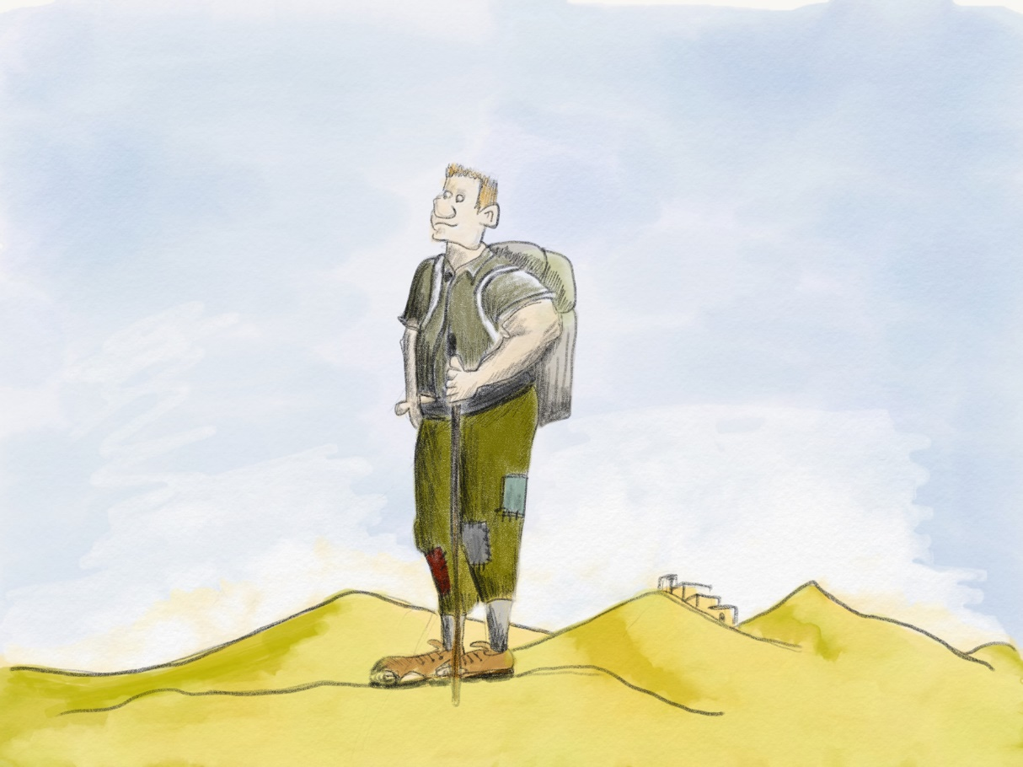
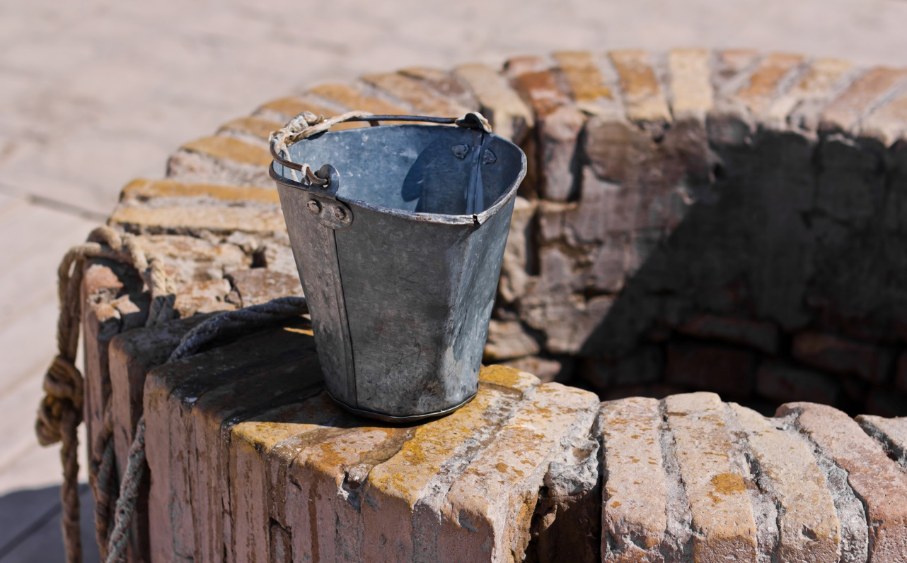
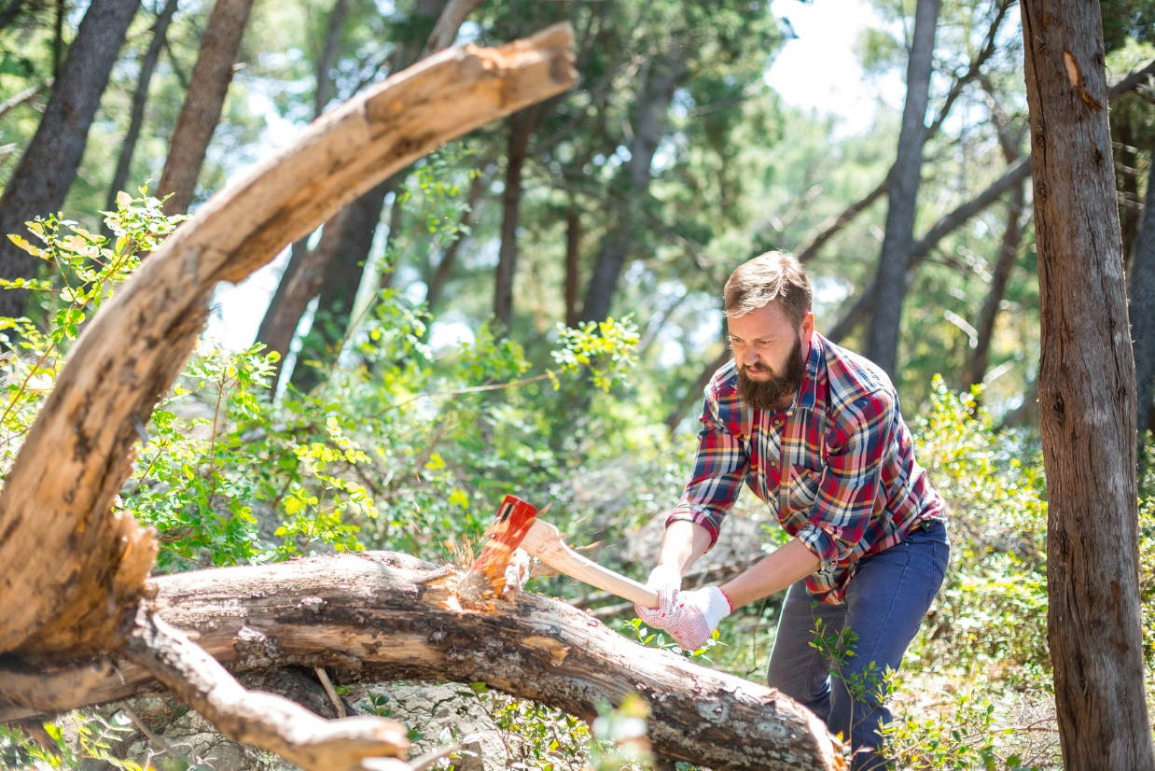
7 שָׁנִים
יח יָמִים רַבִּים עָשָׂה יְהוֹשֻׁעַ אֶת כָּל הַמְּלָכִים הָאֵלֶּה מִלְחָמָה:
יט לֹא הָיְתָה עִיר אֲשֶׁר הִשְׁלִימָה אֶל בְּנֵי יִשְׂרָאֵל בִּלְתִּי הַחִוִּי
יֹשְׁבֵי גִבְעוֹן אֶת הַכֹּל לָקְחוּ בַמִּלְחָמָה:

Slide 23
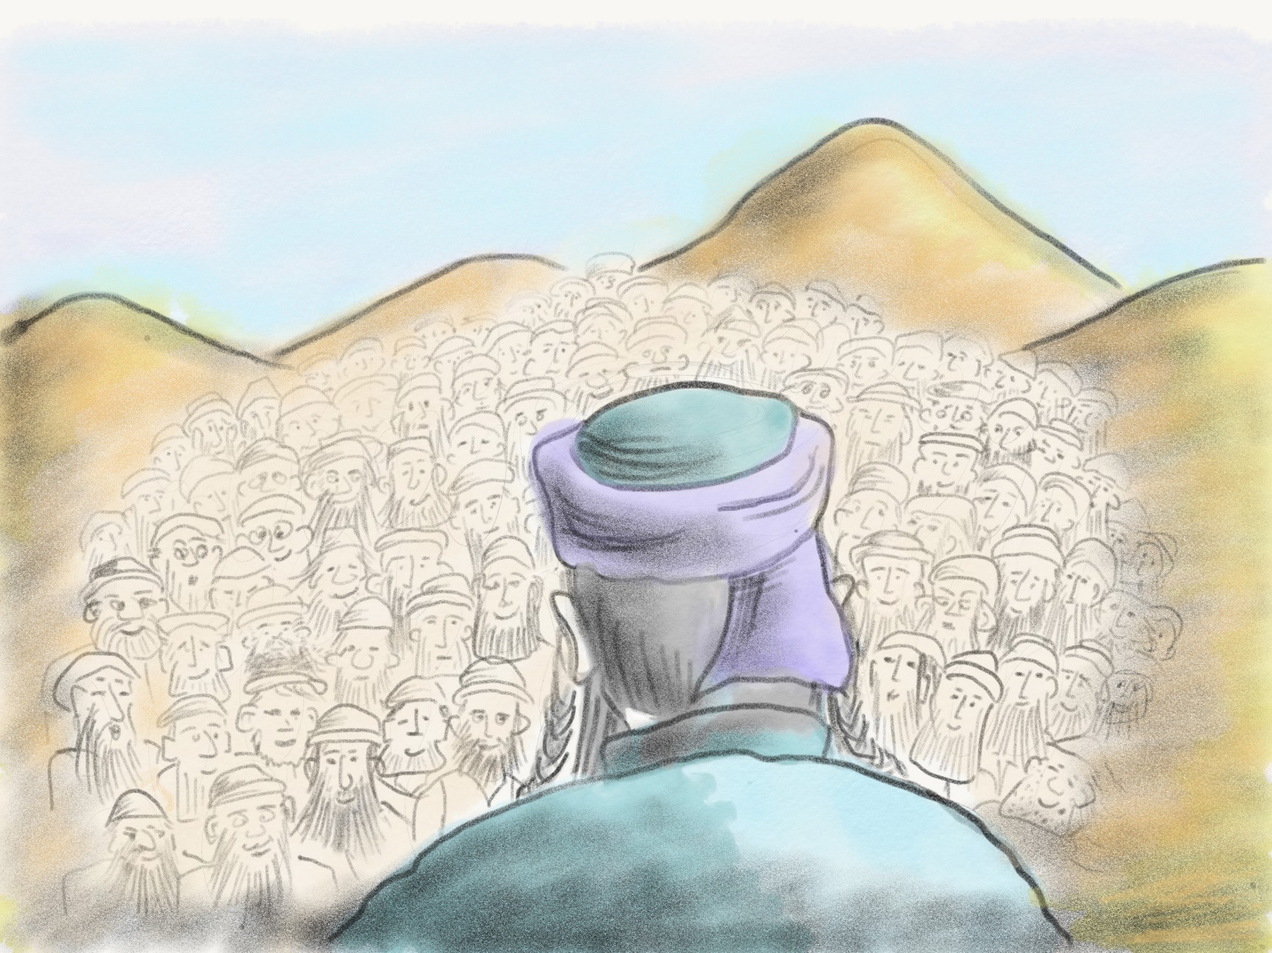
כג וַיִּקַּח יְהוֹשֻׁעַ אֶת כָּל הָאָרֶץ כְּכֹל אֲשֶׁר
דִּבֶּר ה' אֶל מֹשֶׁה וַיִּתְּנָהּ יְהוֹשֻׁעַ לְנַחֲלָה לְיִשְׂרָאֵל
כְּמַחְלְקֹתָם לְשִׁבְטֵיהֶם וְהָאָרֶץ שָׁקְטָה מִמִּלְחָמָה:

Slide 24
כג וַיִּקַּח יְהוֹשֻׁעַ אֶת כָּל הָאָרֶץ כְּכֹל אֲשֶׁר
דִּבֶּר ה' אֶל מֹשֶׁה וַיִּתְּנָהּ יְהוֹשֻׁעַ לְנַחֲלָה לְיִשְׂרָאֵל
כְּמַחְלְקֹתָם לְשִׁבְטֵיהֶם וְהָאָרֶץ שָׁקְטָה מִמִּלְחָמָה:

Slide 25
כג וַיִּקַּח יְהוֹשֻׁעַ אֶת כָּל הָאָרֶץ כְּכֹל אֲשֶׁר
דִּבֶּר ה' אֶל מֹשֶׁה וַיִּתְּנָהּ יְהוֹשֻׁעַ לְנַחֲלָה לְיִשְׂרָאֵל
כְּמַחְלְקֹתָם לְשִׁבְטֵיהֶם וְהָאָרֶץ שָׁקְטָה מִמִּלְחָמָה:

Slide 26
כג וַיִּקַּח יְהוֹשֻׁעַ אֶת כָּל הָאָרֶץ כְּכֹל אֲשֶׁר
דִּבֶּר ה' אֶל מֹשֶׁה וַיִּתְּנָהּ יְהוֹשֻׁעַ לְנַחֲלָה לְיִשְׂרָאֵל
כְּמַחְלְקֹתָם לְשִׁבְטֵיהֶם וְהָאָרֶץ שָׁקְטָה מִמִּלְחָמָה:

